Slide 1
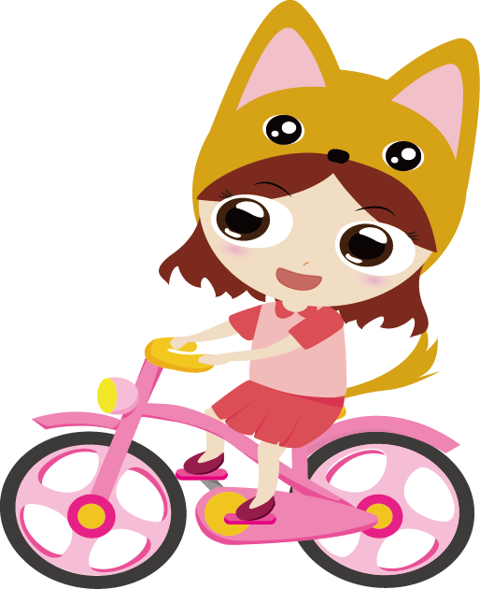
我喜歡騎車
在今年暑假，我我和爸媽去河堤騎車🚲。

Slide 2
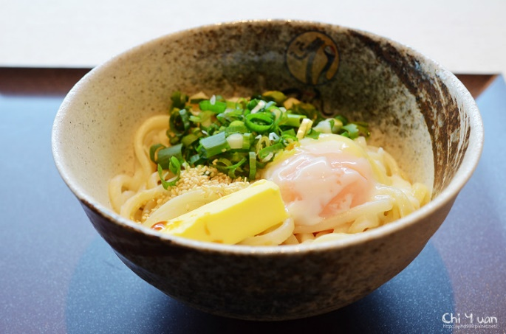
我喜歡吃烏龍麵
我們家附近有一家日本料理，有賣烏龍麵

